Slide 1

CHÀO MỪNG CÁC EM ĐẾN VỚI
TIẾT HỌC
GV: Chu Thị Trâm

Slide 2




KHỞI ĐỘNG

Slide 3
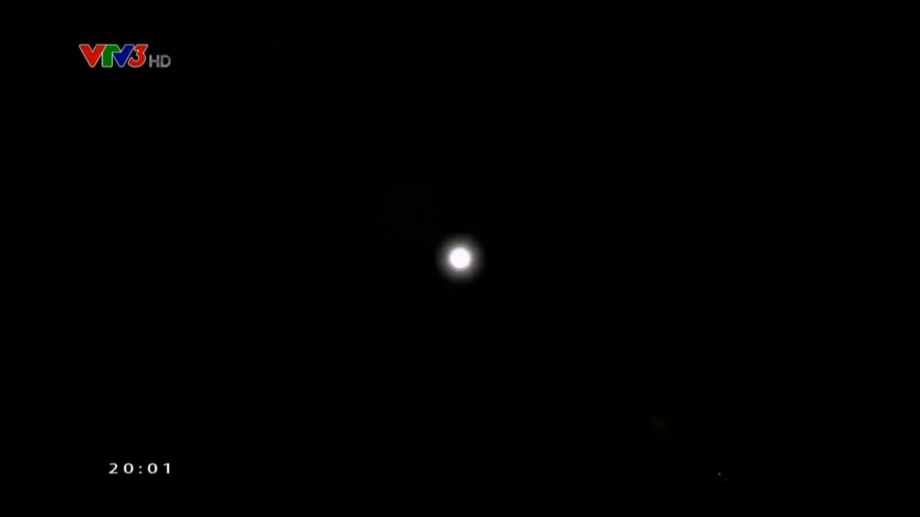

PLAY

Slide 4



Trong bài “Sáng kiến của bé Hà”
Bé Hà hỏi bố điều gì?
A. vì sao không có ngày của ông bà
B. Vì sao không có ngày của cha
C. Vì sao không có ngày của mẹ
D. Vì sao không có ngày quốc tế thiếu nhi

Slide 5
Trong bài “Sáng kiến của bé Hà”
Vì sao bé Hà và bố chọn ngày lập đông làm “ngày của ông bà”?
A. Vì khi trời bắt đầu rét, mọi người cần chăm lo cho sức khỏe các cụ già.
B. Vì ngày hôm đó mọi người đều rảnh
C. Vì ngày đó là ngày cuối tuần
D. Vì ông bà thích ngày đó

Slide 6
Trong bài “Sáng kiến của bé Hà”
Gần đến ngày lập đông, Hà còn băn khoăn chuyện gì?
A. Nên trang trí như thế nào.
B. Nên mời những ai
C. Nên chọn quà gì tặng cho ông bà.
D. Nên ăn món gì

Slide 7
Trong bài “Sáng kiến của bé Hà”
Món quà Hà tặng ông bà là gì?
A. Quần áo
B. Một bó hoa hồng
C. Đôi giày
D. Chùm điểm 10

Slide 8

Yêu kính ông bà

Slide 9




CHIA SẺ

Slide 10


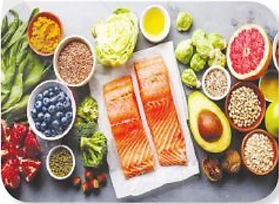
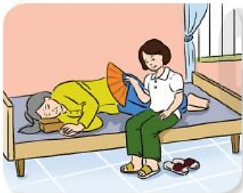
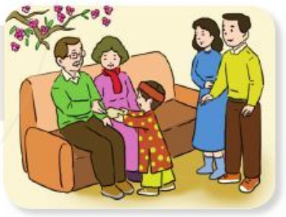
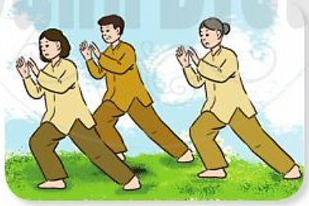
Chăm sóc ông bà
Đọc và thảo luận:
Ông bà là người cao tuổi, cần sự chăm sóc và sự chăm sóc đặc biệt.
Khám sức khỏe đều đặn
Ăn uống hợp lí
Ngủ ngon giấc
Con cháu yêu thương
Thường xuyên vận động

Slide 11

Em có thể làm gì để giúp ông bà khỏe mạnh?
Gợi ý
-Đọc cho ông bà nghe bài em vừa đọc
-Nhắc ông bà thực hiện những điều trên
-Quan tâm, trò chuyện với ông bà

Slide 12

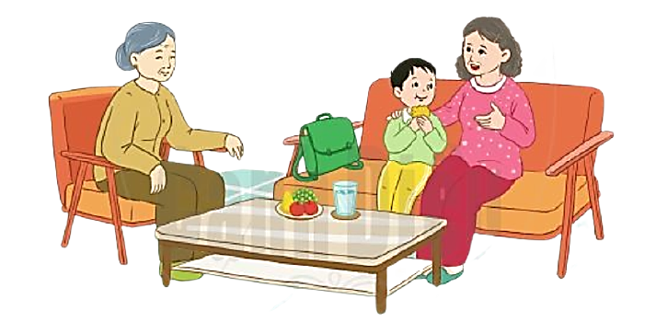
Bà nội, bà ngoại

Slide 13

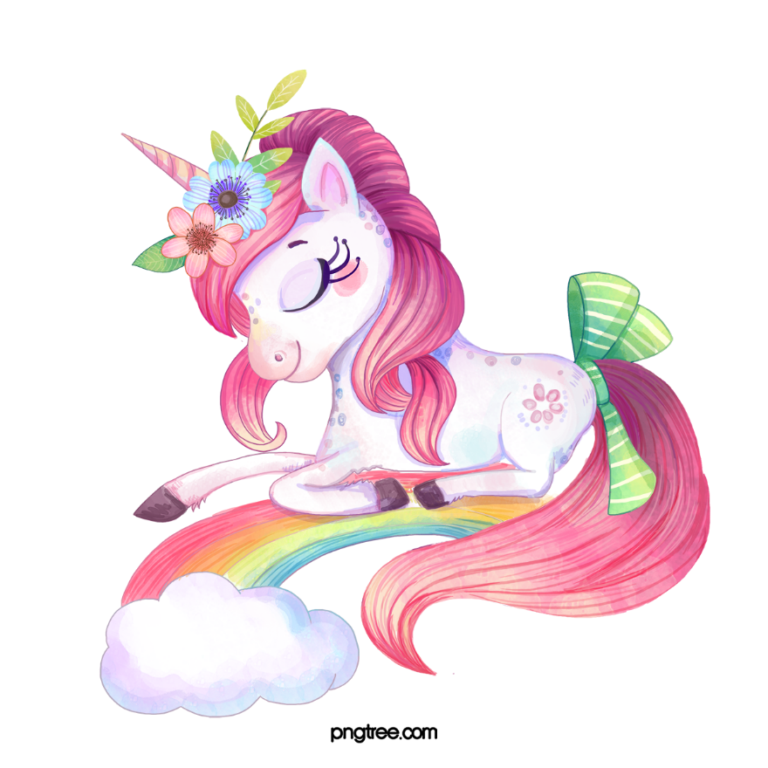


TIẾT 1

Slide 14

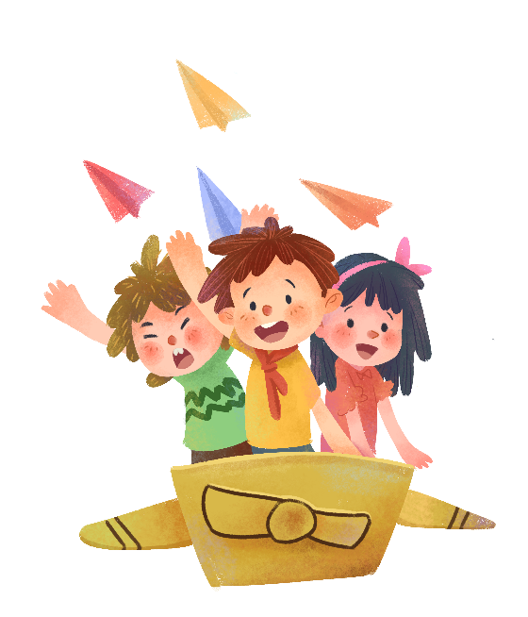


ĐỌC

Slide 15

ĐỌC
Tết, cháu về quê nội
Biết là bà ngoại mong
Theo mẹ sang bên ngoại
Lại thương bà nội trông.
Hai bà hai nguồn sông
Cho phù sa đời cháu
Hai miền quê yêu dấu
Cháu nhớ về thiết tha.
Nguyễn Hoàng Sơn
Bà nội, bà ngoại
Bà ngoại bên quê mẹ
Bà nội bên quê cha
Cháu yêu cha, yêu mẹ
Và thương cả hai bà.
Bà ngoại chăm làm vườn
Vườn bà bao nhiêu chuối
Yêu cháu, bà trồng na
Chẳng nghĩ mình cao tuổi.

Slide 16
LUYỆN ĐỌC
Bà nội, bà ngoại
Bà ngoại bên quê mẹ
Bà nội bên quê cha
Cháu yêu cha, yêu mẹ
Và thương cả hai bà.
Bà ngoại chăm làm vườn
Vườn bà bao nhiêu chuối
Yêu cháu, bà trồng na
Chẳng nghĩ mình cao tuổi.
Tết, cháu về quê nội
Biết là bà ngoại mong
Theo mẹ sang bên ngoại
Lại thương bà nội trông.
Hai bà hai nguồn sông
Cho phù sa đời cháu
Hai miền quê yêu dấu
Cháu nhớ về thiết tha.
Nguyễn Hoàng Sơn
Bà ngoại
Bà nội
phù sa
Chẳng nghĩ
thiết tha

Slide 17
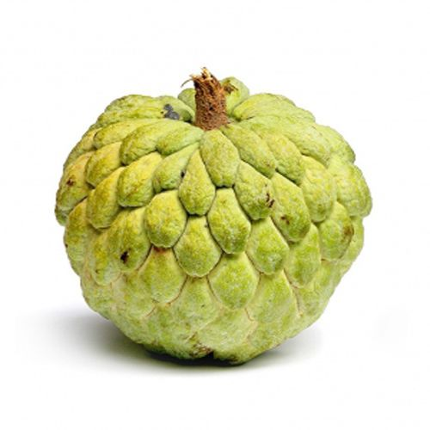
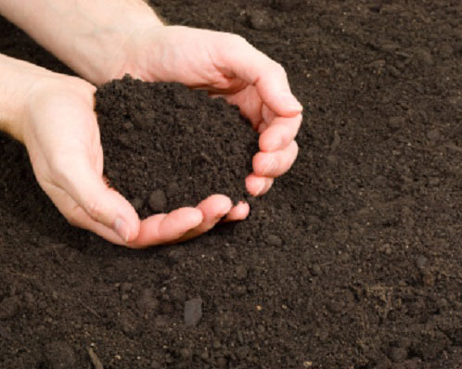
Chú thích
Na (mãng cầu):
cây ăn quả, trồng 4 - 5 năm mới cho nhiều quả.
Phù sa:
đất, cát mịn và có nhiều chất màu, cuốn trôi theo dòng nước hoặc lắng đọng lại ở các bờ sông, bài bồi.

Slide 18
3
Tết, cháu về quê nội
Biết là bà ngoại mong
Theo mẹ sang bên ngoại
Lại thương bà nội trông.
Hai bà hai nguồn sông
Cho phù sa đời cháu
Hai miền quê yêu dấu
Cháu nhớ về thiết tha.
Nguyễn Hoàng Sơn
Bà nội, bà ngoại
4
1
Bà ngoại bên quê mẹ
Bà nội bên quê cha
Cháu yêu cha, yêu mẹ
Và thương cả hai bà.
Bà ngoại chăm làm vườn
Vườn bà bao nhiêu chuối
Yêu cháu, bà trồng na
Chẳng nghĩ mình cao tuổi.
2
BÀI THƠ CHIA LÀM MẤY ĐOẠN ?
ĐỌC ĐOẠN

Slide 19
Tết, cháu về quê nội
Biết là bà ngoại mong
Theo mẹ sang bên ngoại
Lại thương bà nội trông.
Hai bà hai nguồn sông
Cho phù sa đời cháu
Hai miền quê yêu dấu
Cháu nhớ về thiết tha.
Nguyễn Hoàng Sơn
Bà nội, bà ngoại
Bà ngoại bên quê mẹ
Bà nội bên quê cha
Cháu yêu cha, yêu mẹ
Và thương cả hai bà.
Bà ngoại chăm làm vườn
Vườn bà bao nhiêu chuối
Yêu cháu, bà trồng na
Chẳng nghĩ mình cao tuổi.
ĐỌC TOÀN BÀI

Slide 20
TIẾT 2

Slide 21

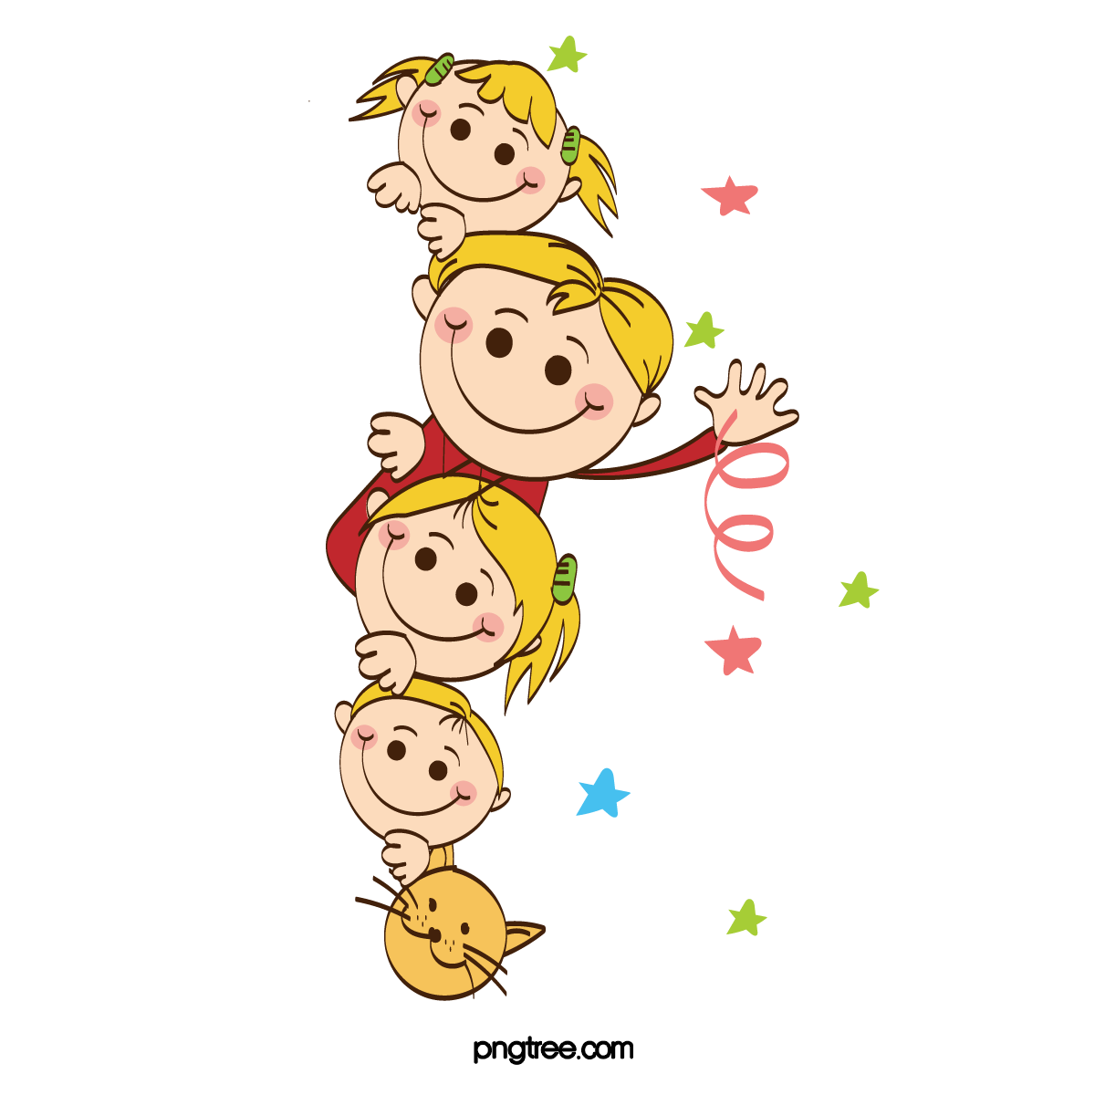
Đọc
Hiểu

Slide 22
Bà nội, bà ngoại
1. Bài thơ là lời của ai nói về ai?
Bà ngoại bên quê mẹ
Bà nội bên quê cha
Cháu yêu cha, yêu mẹ
Và thương cả hai bà.
Bà ngoại chăm làm vườn
Vườn bà bao nhiêu chuối
Yêu cháu, bà trồng na
Chẳng nghĩ mình cao tuổi.
Tết, cháu về quê nội
Biết là bà ngoại mong
Theo mẹ sang bên ngoại
Lại thương bà nội trông.
Hai bà hai nguồn sông
Cho phù sa đời cháu
Hai miền quê yêu dấu
Cháu nhớ về thiết tha.
Nguyễn Hoàng Sơn
Bài thơ là lời của người cháu nói về bà nội và bà ngoại của mình.

Slide 23
Bà nội, bà ngoại
Bà ngoại bên quê mẹ
Bà nội bên quê cha
Cháu yêu cha, yêu mẹ
Và thương cả hai bà.
Bà ngoại chăm làm vườn
Vườn bà bao nhiêu chuối
Yêu cháu, bà trồng na
Chẳng nghĩ mình cao tuổi.
Tết, cháu về quê nội
Biết là bà ngoại mong
Theo mẹ sang bên ngoại
Lại thương bà nội trông.
Hai bà hai nguồn sông
Cho phù sa đời cháu
Hai miền quê yêu dấu
Cháu nhớ về thiết tha.
Nguyễn Hoàng Sơn
2. Tìm những hình ảnh nói lên tình yêu thương của hai bà dành cho cháu:
Ở khổ thơ 2
b) Ở khổ thơ 3
“Yêu cháu, bà trồng na
Chẳng nghĩ mình cao tuổi”
“Biết là bà ngoại mong”
“Lại thương bà nội trông”

Slide 24
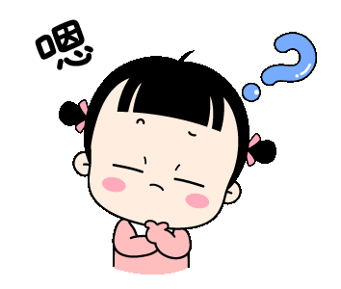
3. Mỗi câu thơ dưới đây nói lên tình cảm gì của cháu đối với hai bà? Ghép đúng:
a) Cháu yêu cha, yêu mẹ
Và thương cả hai bà.
1) Tình yêu thương
b) Hai bà hai nguồn sống
Cho phù sa đời cháu.
2) Lòng biết ơn
c) Hai miền quê yêu dấu
Cháu nhớ về tha thiết.

Slide 25



Cháu yêu cha, yêu mẹ
Và thương cả hai bà
1) Tình yêu thương
b) Hai bà hai nguồn sông
Cho phù sa đời cháu
2) Lòng biết ơn
c) Hai miền quê yêu dấu
Cháu nhớ về thiết tha

Slide 26
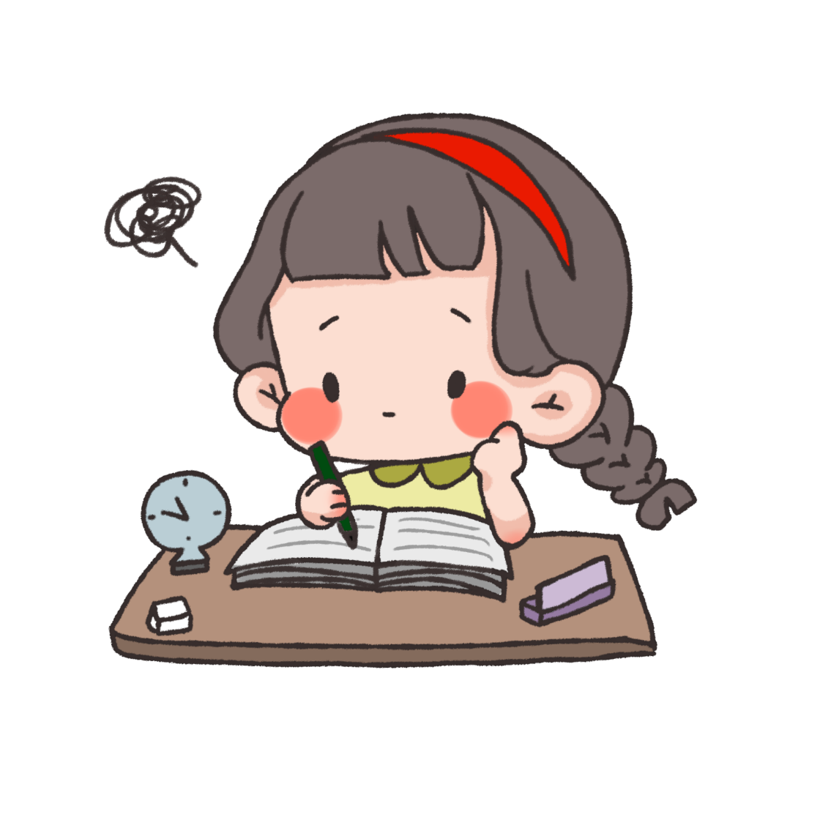

HOÏC THUOÄC 2 KHOÅ THÔ CUOÁI
Tết, cháu về quê nội
Biết là bà ngoại mong
Theo mẹ sang bên ngoại
Lại thương bà nội trông.
Hai bà hai nguồn sông
Cho phù sa đời cháu
Hai miền quê yêu dấu
Cháu nhớ về thiết tha.

Slide 27
Luyện Tập

Slide 28
Bà nội, bà ngoại
1. Tìm các từ ngữ chỉ tình cảm bà cháu trong một khổ thơ.
Cháu “thương cả hai bà”. (Khổ thơ 1)
Bà ngoại bên quê mẹ
Bà nội bên quê cha
Cháu yêu cha, yêu mẹ
Và thương cả hai bà.
Bà ngoại chăm làm vườn
Vườn bà bao nhiêu chuối
Yêu cháu, bà trồng na
Chẳng nghĩ mình cao tuổi.
Tết, cháu về quê nội
Biết là bà ngoại mong
Theo mẹ sang bên ngoại
Lại thương bà nội trông.
Hai bà hai nguồn sông
Cho phù sa đời cháu
Hai miền quê yêu dấu
Cháu nhớ về thiết tha.
Nguyễn Hoàng Sơn
M
Khổ 1: thương, yêu.
Khổ 2: yêu.
Khổ 3: mong, thương, trông.
Khổ 4: yêu dấu, nhớ, thiết tha.

Slide 29

2. Em cần thêm dấu phẩy vào chỗ nào trong các câu sau?
a) Tuần nào bố mẹ cũng cho em đến thăm ông bà nội ông bà ngoại.
b) Em giúp ông bà quét nhà nhặt rau cho gà ăn.
a) Tuần nào bố mẹ cũng cho em đến thăm ông bà nội, ông bà ngoại.
b) Em giúp ông bà quét nhà, nhặt rau, cho gà ăn.
,
,
,

Slide 30
Tết, cháu về quê nội
Biết là bà ngoại mong
Theo mẹ sang bên ngoại
Lại thương bà nội trông.
Hai bà hai nguồn sông
Cho phù sa đời cháu
Hai miền quê yêu dấu
Cháu nhớ về thiết tha.
Nguyễn Hoàng Sơn
Bà nội, bà ngoại
Bà ngoại bên quê mẹ
Bà nội bên quê cha
Cháu yêu cha, yêu mẹ
Và thương cả hai bà.
Bà ngoại chăm làm vườn
Vườn bà bao nhiêu chuối
Yêu cháu, bà trồng na
Chẳng nghĩ mình cao tuổi.

Slide 31

Dặn dò
Học thuộc hai khổ thơ cuối.
Manh tranh, ảnh bố (mẹ) của em đến lớp.

Slide 32


THANK YOU
Tạm biệt và hẹn gặp lại

